Slide 1
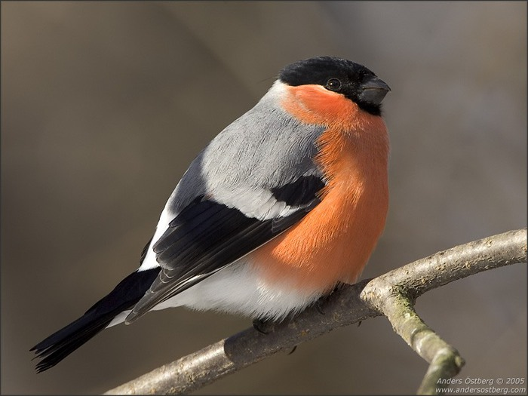
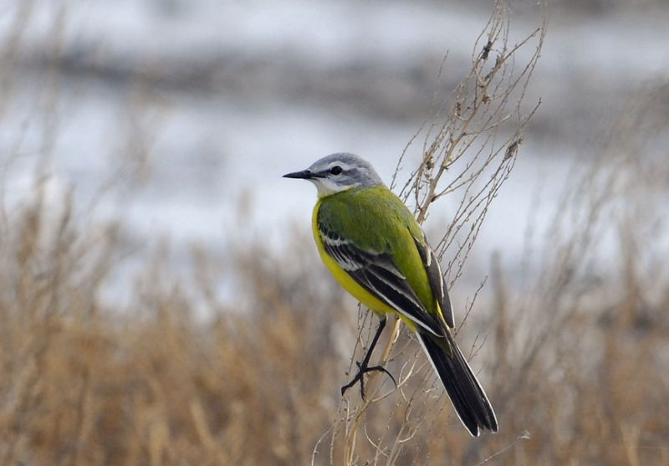
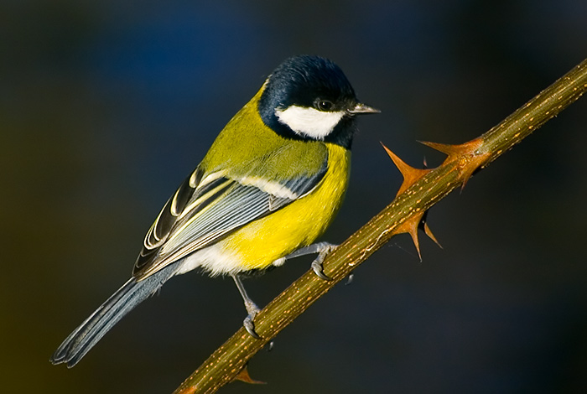
Птицы
Складывание из бумаги
Беленькой Т.Я.

Slide 2
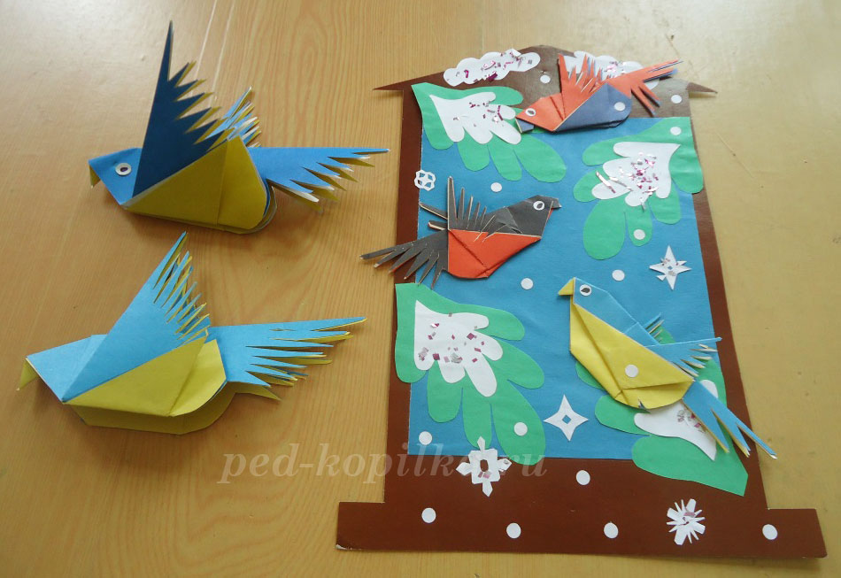

Slide 3
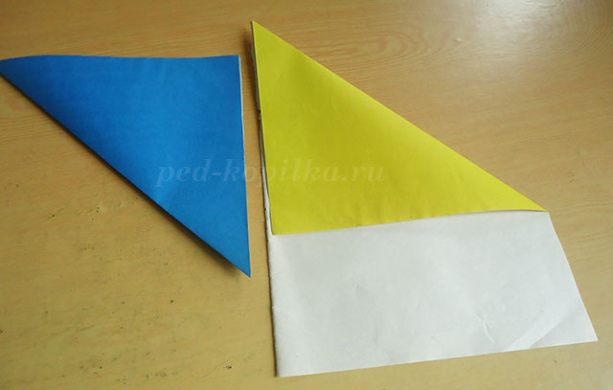
2 одинаковых квадрата

Slide 4
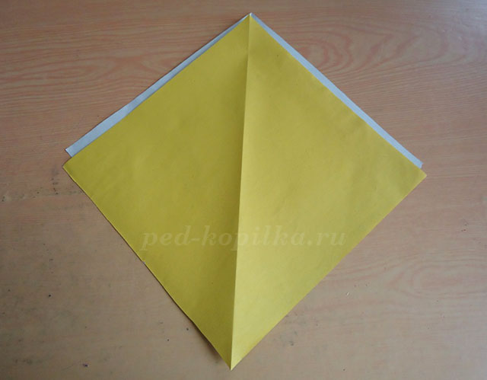
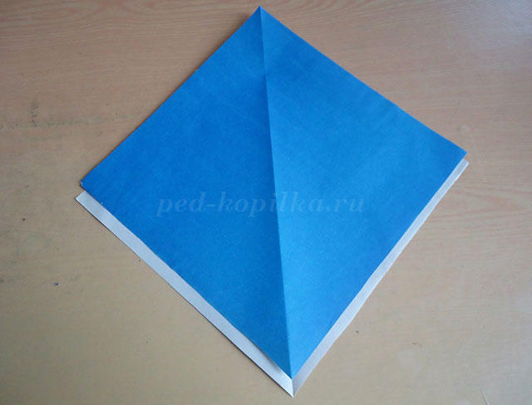
Складываем
Складываем квадраты изнаночной стороной друг к другу, совмещая уголки.

Slide 5
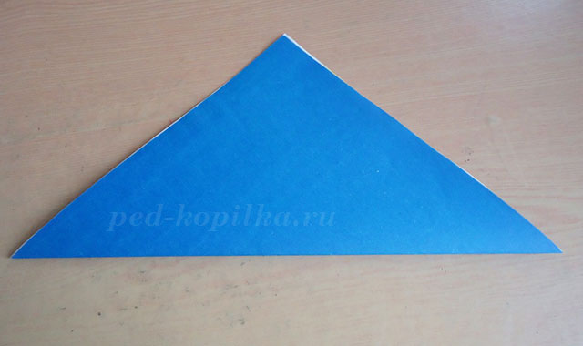
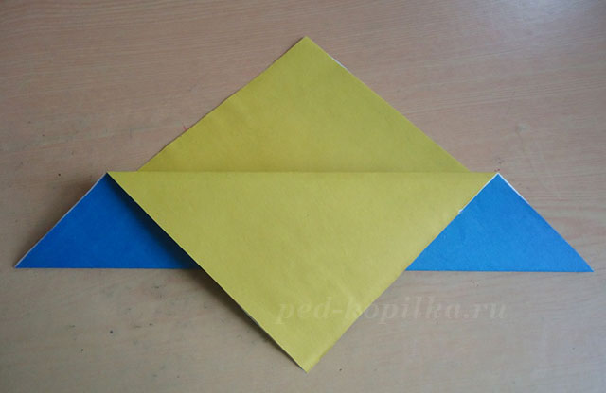
4. Двухслойный квадрат складываем по диагонали.
5. Отгибаем вниз два слоя бумаги таким образом, чтобы уголок выходил вниз примерно на 1/3.

Slide 6
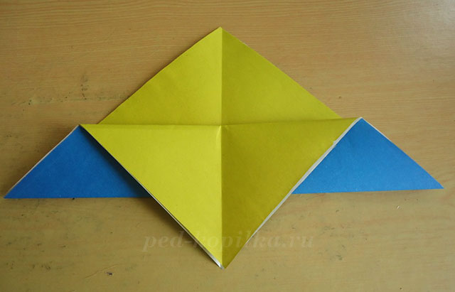
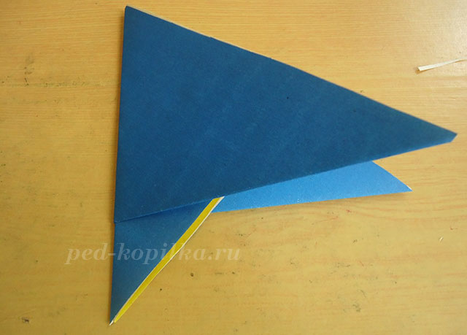
6. Полученную заготовку складываем
пополам по вертикали.

Slide 7
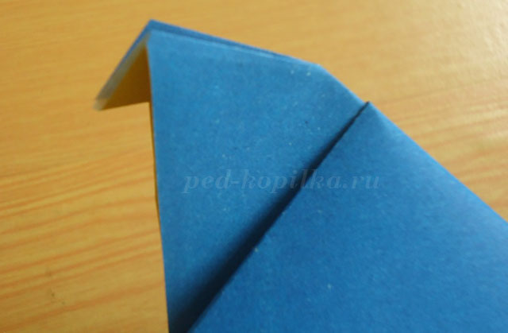
7. Поворачиваем заготовку по часовой стрелке таким образом, чтобы нижний острый уголок оказался в левой руке. Формируем из него клюв птицы.

Slide 8
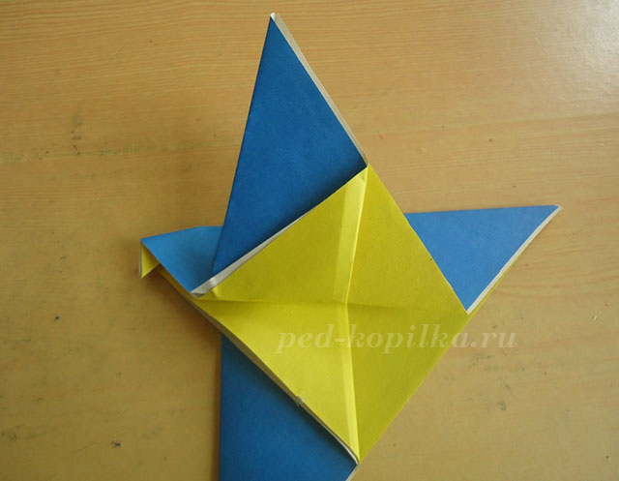
8. Отгибаем вверх одно один из уголков, которые смотрят вниз. Это будет крыло.

Slide 9
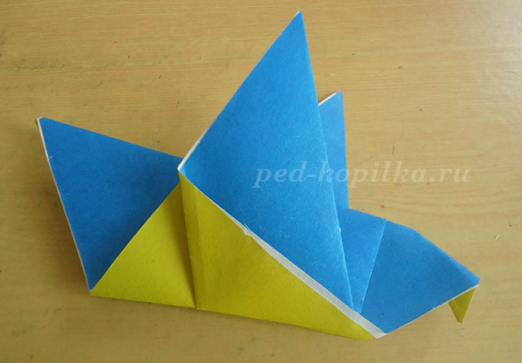
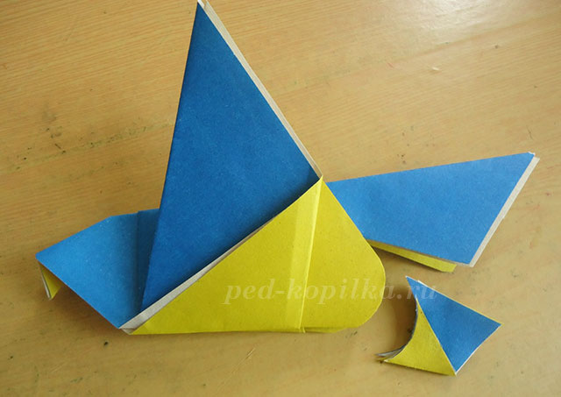
9-10. Со стороны противоположной голове намечаем контуры туловища птицы и вырезаем ненужную часть.

Slide 10
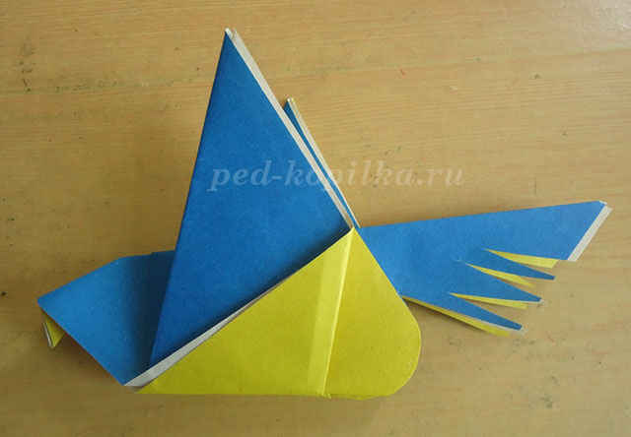
11. Начинаем формировать перышки хвоста, вырезая узкие длинные треугольники.
.

Slide 11
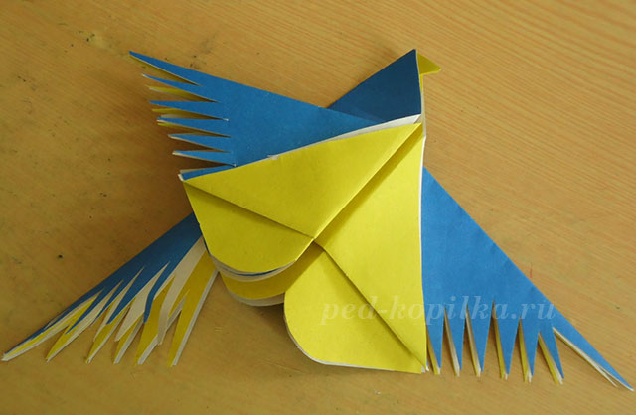
12. Таким же образом формируем перышки крыльев

Slide 12
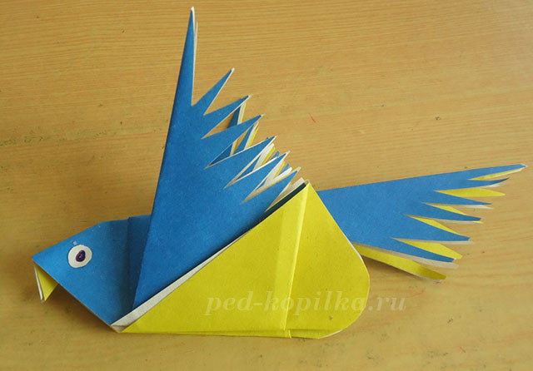
13. Дополняем фигурку птицы глазками. Их можно наклеить или нарисовать.
Изделие готово.

